Slide 1
母数の点推定
第8章（pp. 94）

Slide 2
母数と統計量

Slide 3
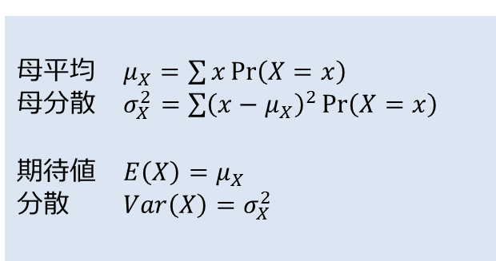



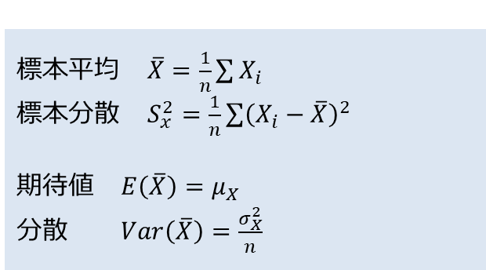

母数と統計量
母数：$μ_{X}$ , $σ_{X}^{2}$
統計量：$\overline{X}$
母集団 $X$
大きさ 不明
標本 $\overline{X}$
大きさ $n$
無作為抽出
母平均 $μ_{X}=\sum{x}\operatorname{Pr}\left(X=x\right)$
母分散 $σ_{X}^{2}=\sum{{\left(x−μ_{X}\right)}^{2}}\operatorname{Pr}\left(X=x\right)$
期待値 $E\left(X\right)=μ_{X}$
分散 $Var\left(X\right)=σ_{X}^{2}$
標本平均 $\overline{X}=\frac{1}{n}\sum{X_{i}}$
標本分散 $S_{x}^{2}=\frac{1}{n}\sum{{\left(X_{i}−\overline{X}\right)}^{2}}$
期待値 $E\left(\overline{X}\right)=μ_{X}$
分散 $Var\left(\overline{X}\right)=\frac{σ_{X}^{2}}{n}$

Slide 4

母数と統計量
母数：$μ_{X}$ , $σ_{X}^{2}$
統計量：$\overline{X}$
母集団 $X$
大きさ 不明
標本 $\overline{X}$
大きさ $n$
無作為抽出
母数は確率変数でない
値は不変 1つしかない
標本平均は確率変数
無作為抽出の度に 標本平均の値は変わる
母平均 $μ_{X}=\sum{x}\operatorname{Pr}\left(X=x\right)$
母分散 $σ_{X}^{2}=\sum{{\left(x−μ_{X}\right)}^{2}}\operatorname{Pr}\left(X=x\right)$
期待値 $E\left(X\right)=μ_{X}$
分散 $Var\left(X\right)=σ_{X}^{2}$
標本平均 $\overline{X}=\frac{1}{n}\sum{X_{i}}$
標本分散 $S_{x}^{2}=\frac{1}{n}\sum{\left(X_{i}−\overline{X}\right)}$
期待値 $E\left(\overline{X}\right)=μ_{X}$
分散 $Var\left(\overline{X}\right)=\frac{σ_{X}^{2}}{n}$

Slide 5
母数と統計量
母数：$μ_{X}$ , $σ_{X}^{2}$
統計量：$\overline{X}$
母集団 $X$
大きさ 不明
標本 $\overline{X}$
大きさ $n$
無作為抽出
母平均 $μ_{X}=\sum{x}\operatorname{Pr}\left(X=x\right)$
母分散 $σ_{X}^{2}=\sum{{\left(x−μ_{X}\right)}^{2}}\operatorname{Pr}\left(X=x\right)$
期待値 $E\left(X\right)=μ_{X}$
分散 $Var\left(X\right)=σ_{X}^{2}$
標本平均は 正規分布にしたがう
⇒ 中心極限定理
標本平均 $\overline{X}=\frac{1}{n}\sum{X_{i}}$
標本分散 $S_{x}^{2}=\frac{1}{n}\sum{\left(X_{i}−\overline{X}\right)}$
期待値 $E\left(\overline{X}\right)=μ_{X}$
分散 $Var\left(\overline{X}\right)=\frac{σ_{X}^{2}}{n}$

Slide 6

母数と統計量
母数：$μ_{X}$ , $σ_{X}^{2}$
統計量：$\overline{X}$
母集団 $X$
大きさ 不明
標本 $\overline{X}$
大きさ $n$
無作為抽出
母平均 $μ_{X}=\sum{x}\operatorname{Pr}\left(X=x\right)$
母分散 $σ_{X}^{2}=\sum{{\left(x−μ_{X}\right)}^{2}}\operatorname{Pr}\left(X=x\right)$
期待値 $E\left(X\right)=μ_{X}$
分散 $Var\left(X\right)=σ_{X}^{2}$
標本の大きさ$n$が大きいとき
統計量は母数に近づく
⇒ 大数の法則
標本平均 $\overline{X}=\frac{1}{n}\sum{X_{i}}$
標本分散 $S_{x}^{2}=\frac{1}{n}\sum{\left(X_{i}−\overline{X}\right)}$
期待値 $E\left(\overline{X}\right)=μ_{X}$
分散 $Var\left(\overline{X}\right)=\frac{σ_{X}^{2}}{n}$

Slide 7
統計的推測における点推定と区間推定

Slide 8
（１）推定量と推定値

Slide 9
推定量と推定値
推定量
母数を推定するための統計量
推定値
統計データを代入して計算した値

Slide 10
（２）推定量の確率分布

Slide 11
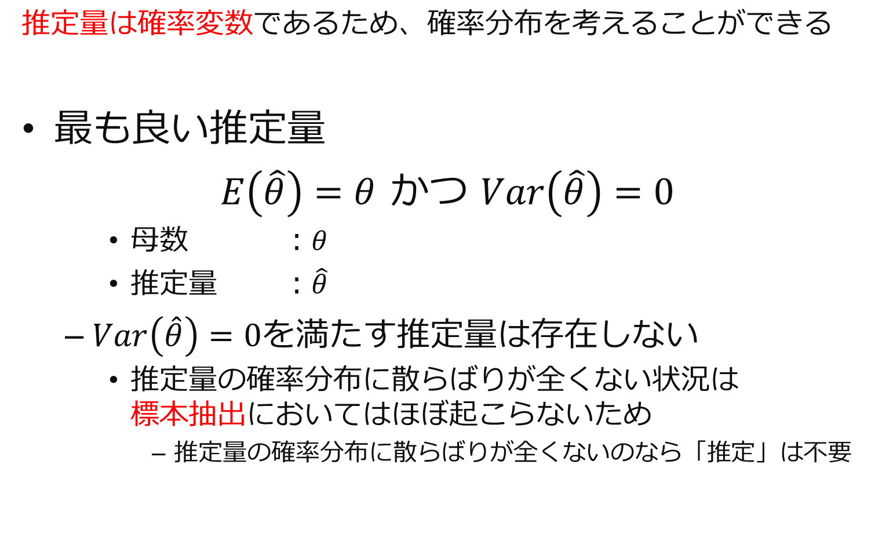
推定量の確率分布
推定量は確率変数であるため、確率分布を考えることができる
最も良い推定量
$E\left(\hat{θ}\right)=θ$ かつ $Var\left(\hat{θ}\right)=0$
母数 ：$θ$
推定量 ：$\hat{θ}$
$Var\left(\hat{θ}\right)=0$を満たす推定量は存在しない
推定量の確率分布に散らばりが全くない状況は 標本抽出においてはほぼ起こらないため
推定量の確率分布に散らばりが全くないのなら「推定」は不要

Slide 12
（３）点推定と区間推定

Slide 13
点推定と区間推定
点推定
推定量の分布における1つの値をもって 母数を推定すること
推定結果は1つの値
区間推定
推定量の確率分布における区間を用いて 母数を推定すること
推定結果は区間（○○以上●●以下）
来週以降の内容（第9章、第10章）

Slide 14
点推定量

Slide 15
（１）不偏性の性質

Slide 16
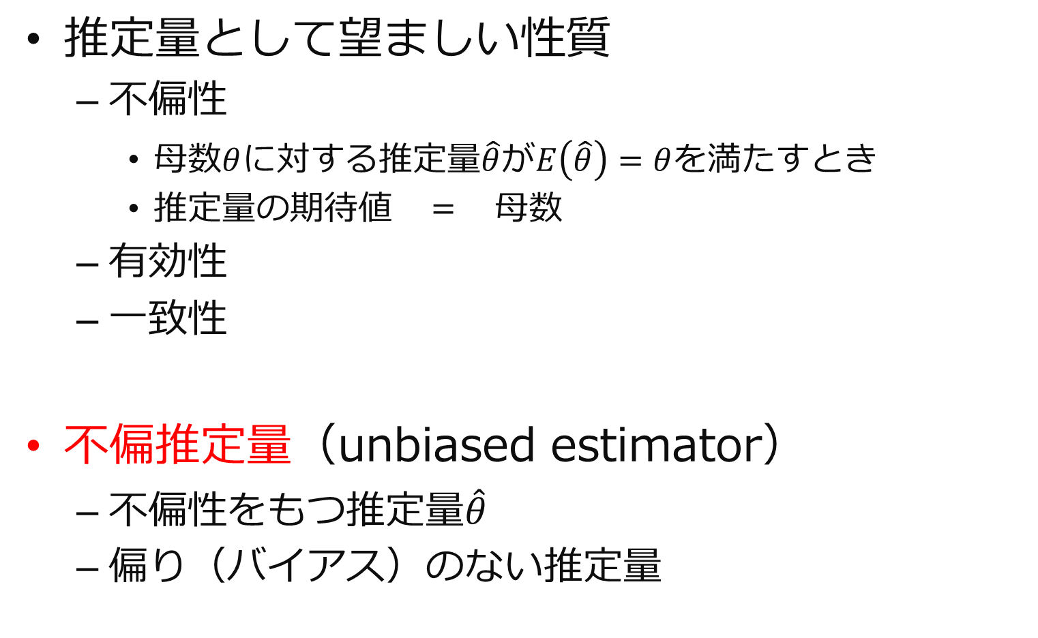
不偏性の性質
推定量として望ましい性質
不偏性
母数$θ$に対する推定量$\hat{θ}$が$E\left(\hat{θ}\right)=θ$を満たすとき
推定量の期待値 ＝ 母数
有効性
一致性
不偏推定量（unbiased estimator）
不偏性をもつ推定量$\hat{θ}$
偏り（バイアス）のない推定量

Slide 17
（２）母平均の点推定量

Slide 18


母平均の点推定量
母平均$μ_{X}$の不偏推定量は標本平均$\overline{X}$
$$E\left(\overline{X}\right)=μ_{X}$$
$E\left(\overline{X}\right)$ $=E\left(\frac{1}{n}\sum{X_{i}}\right)$ $=\frac{1}{n}E\left(\sum{X_{i}}\right)$ $=\frac{1}{n}\sum{E\left(X_{i}\right)}$ $=\frac{1}{n}nμ_{X}$ $=μ_{X}$
母平均$μ_{X}$の推定量
$$\hat{μ_{X}}=\overline{X}$$

Slide 19
（３）母分散の点推定量

Slide 20
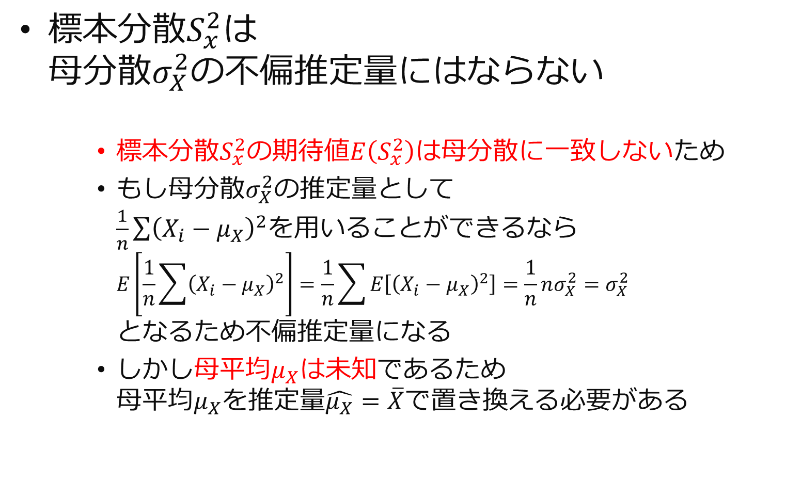
母分散の点推定量
標本分散$S_{x}^{2}$は 母分散$σ_{X}^{2}$の不偏推定量にはならない
標本分散$S_{x}^{2}$の期待値$E\left(S_{x}^{2}\right)$は母分散に一致しないため
もし母分散$σ_{X}^{2}$の推定量として $\frac{1}{n}\sum{{\left(X_{i}−μ_{X}\right)}^{2}}$を用いることができるなら $E\left[\frac{1}{n}\sum{{\left(X_{i}−μ_{X}\right)}^{2}}\right]=\frac{1}{n}\sum{E\left[{\left(X_{i}−μ_{X}\right)}^{2}\right]}=\frac{1}{n}nσ_{X}^{2}=σ_{X}^{2}$ となるため不偏推定量になる
しかし母平均$μ_{X}$は未知であるため 母平均$μ_{X}$を推定量$\hat{μ_{X}}=\overline{X}$で置き換える必要がある

Slide 21
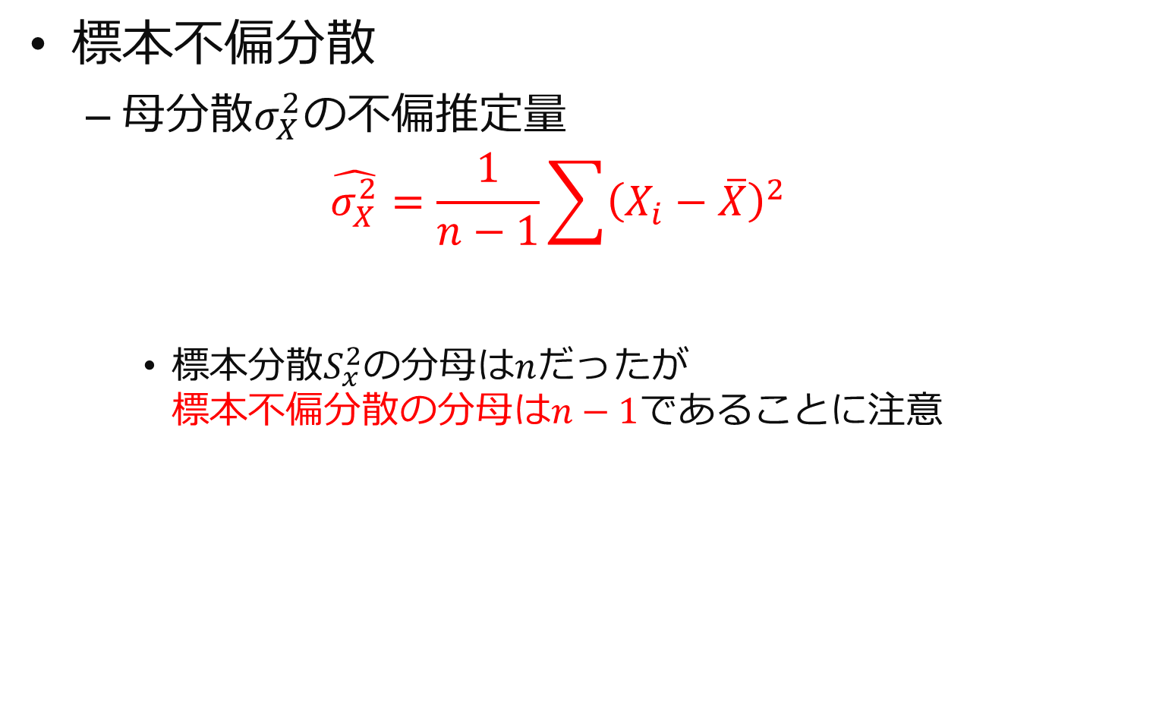
母分散の点推定量
標本不偏分散
母分散$σ_{X}^{2}$の不偏推定量
$$\hat{σ_{X}^{2}}=\frac{1}{n−1}\sum{{\left(X_{i}−\overline{X}\right)}^{2}}$$
標本分散$S_{x}^{2}$の分母は$n$だったが 標本不偏分散の分母は$n−1$であることに注意

Slide 22
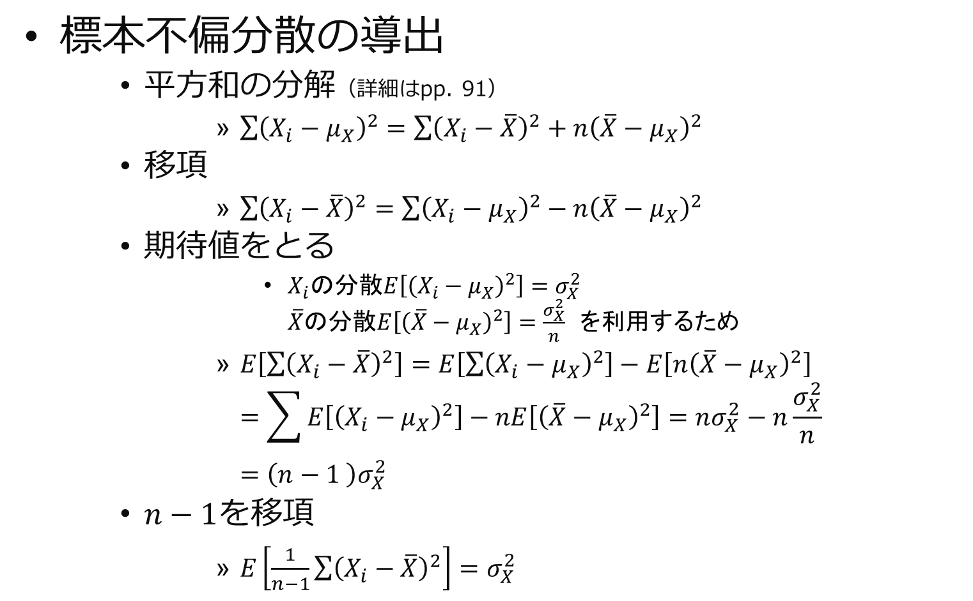
母分散の点推定量
標本不偏分散の導出
平方和の分解（詳細はpp. 91）
$\sum{{\left(X_{i}−μ_{X}\right)}^{2}}=\sum{{\left(X_{i}−\overline{X}\right)}^{2}}+n{\left(\overline{X}−μ_{X}\right)}^{2}$
移項
$\sum{{\left(X_{i}−\overline{X}\right)}^{2}}=\sum{{\left(X_{i}−μ_{X}\right)}^{2}−n{\left(\overline{X}−μ_{X}\right)}^{2}}$
期待値をとる
$X_{i}$の分散$E\left[{\left(X_{i}−μ_{X}\right)}^{2}\right]=σ_{X}^{2}$ $\overline{X}$の分散$E\left[{\left(\overline{X}−μ_{X}\right)}^{2}\right]=\frac{σ_{X}^{2}}{n}$ を利用するため
$E\left[\sum{{\left(X_{i}−\overline{X}\right)}^{2}}\right]=E\left[\sum{{\left(X_{i}−μ_{X}\right)}^{2}}\right]−E\left[n{\left(\overline{X}−μ_{X}\right)}^{2}\right]$ $=\sum{E\left[{\left(X_{i}−μ_{X}\right)}^{2}\right]}−nE\left[{\left(\overline{X}−μ_{X}\right)}^{2}\right]=nσ_{X}^{2}−n\frac{σ_{X}^{2}}{n}$ $=\left(n−1 \right)σ_{X}^{2}$
$n−1$を移項
$E\left[\frac{1}{n−1}\sum{{\left(X_{i}−\overline{X}\right)}^{2}}\right]=σ_{X}^{2}$

Slide 23
標本不偏分散を用いた標本平均の標準化

Slide 24
（１）標本平均の標準化

Slide 25
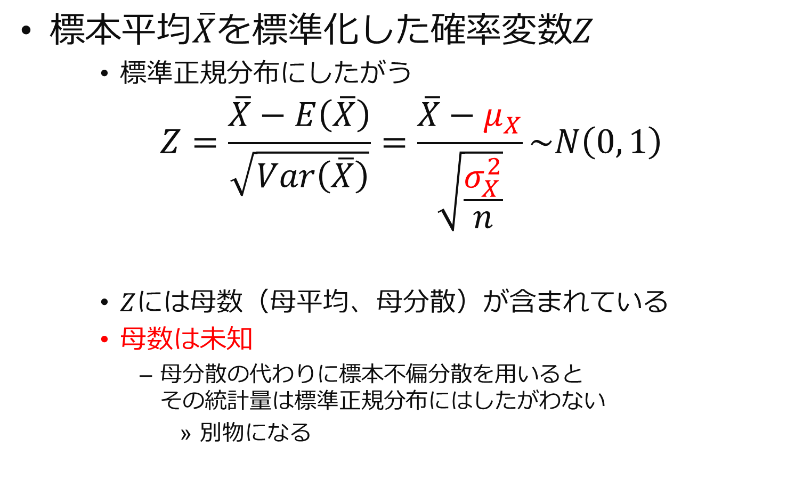
標本平均の標準化
標本平均$\overline{X}$を標準化した確率変数$Z$
標準正規分布にしたがう
$$Z=\frac{\overline{X}−E\left(\overline{X}\right)}{\sqrt{Var\left(\overline{X}\right)}}=\frac{\overline{X}−μ_{X}}{\sqrt{\frac{σ_{X}^{2}}{n}}}\sim N\left(0, 1\right)$$
$Z$には母数（母平均、母分散）が含まれている
母数は未知
母分散の代わりに標本不偏分散を用いると その統計量は標準正規分布にはしたがわない
別物になる

Slide 26
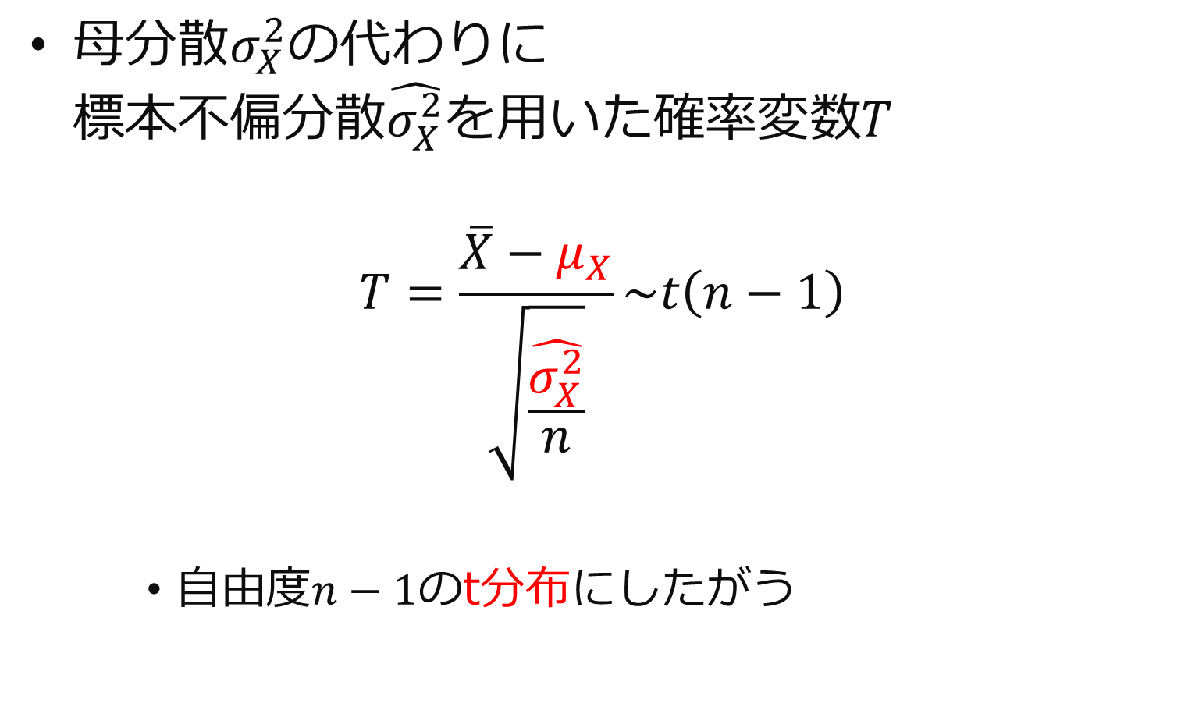
標本平均の標準化
母分散$σ_{X}^{2}$の代わりに 標本不偏分散$\hat{σ_{X}^{2}}$を用いた確率変数$T$
$$T=\frac{\overline{X}−μ_{X}}{\sqrt{\frac{\hat{σ_{X}^{2}}}{n}}}\sim t\left(n−1\right)$$
自由度$n−1$のt分布にしたがう

Slide 27
（２）t分布の定義

Slide 28
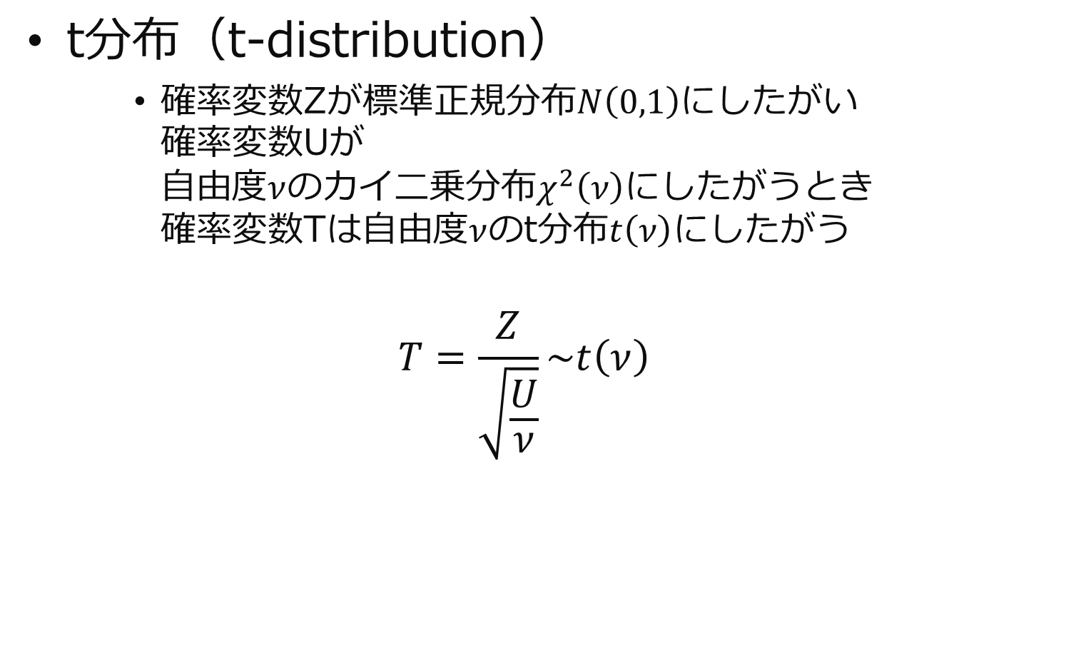
t分布の定義
t分布（t-distribution）
確率変数Zが標準正規分布$N\left(0,1\right)$にしたがい 確率変数Uが 自由度$ν$のカイ二乗分布$χ^{2}\left(ν\right)$にしたがうとき 確率変数Tは自由度$ν$のt分布$t\left(ν\right)$にしたがう
$$T=\frac{Z}{\sqrt{\frac{U}{ν}}}\sim t\left(ν\right)$$

Slide 29
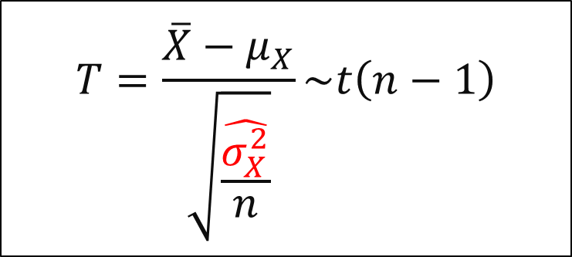
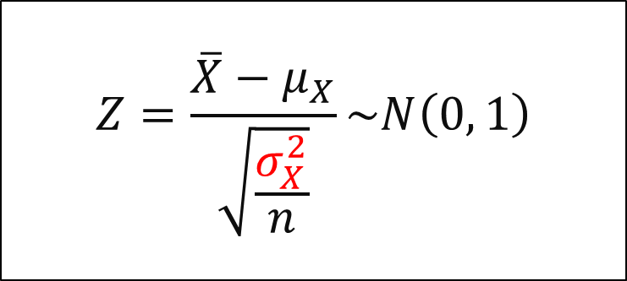

t分布の定義
母分散$σ_{X}^{2}$の代わりに標本不偏分散$\hat{σ_{X}^{2}}$を用いる
標準正規分布
t分布
$$Z=\frac{\overline{X}−μ_{X}}{\sqrt{\frac{σ_{X}^{2}}{n}}}\sim N\left(0, 1\right)$$
$$T=\frac{\overline{X}−μ_{X}}{\sqrt{\frac{\hat{σ_{X}^{2}}}{n}}}\sim t\left(n−1\right)$$

Slide 30
（４）t分布の性質

Slide 31
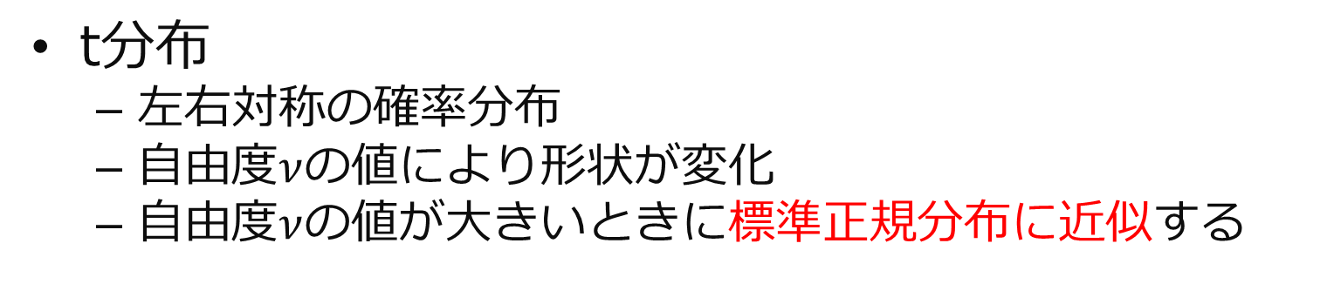
t分布の性質
t分布
左右対称の確率分布
自由度$ν$の値により形状が変化
自由度$ν$の値が大きいときに標準正規分布に近似する

Slide 32
（５）t分布表の見方

Slide 33
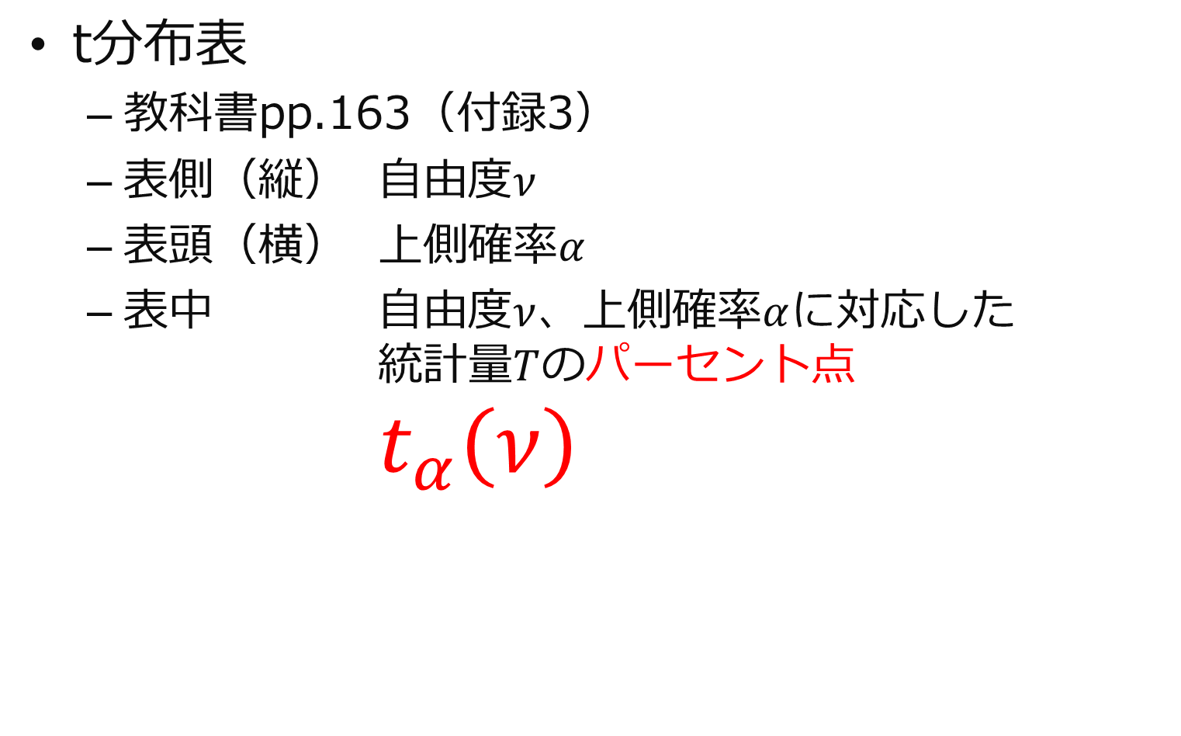
t分布表の見方
！超重要！
t分布表
教科書pp.163（付録3）
表側（縦） 自由度$ν$
表頭（横） 上側確率$α$
表中 自由度$ν$、上側確率$α$に対応した 統計量$T$のパーセント点 $t_{α}\left(ν\right)$

Slide 34


t分布表の見方
自由度 $ν=20$
上側確率 $α=0.025$
$$t_{0.025}\left(20\right)$$

Slide 35
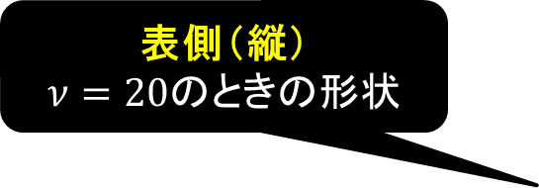
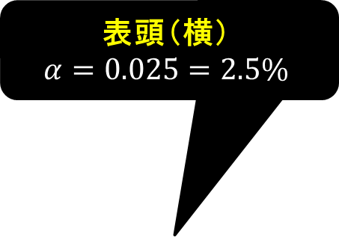
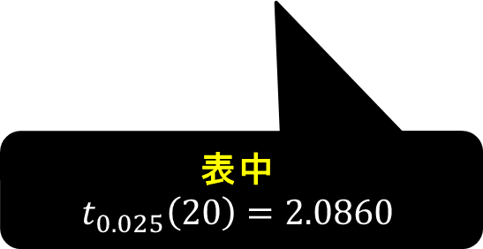

t分布表の見方
自由度 $ν=20$
上側確率 $α=0.025$
$$t_{0.025}\left(20\right)$$
表側（縦）
$ν=20$のときの形状
表頭（横）
$$α=0.025=2.5\%$$
確率なので 全体の面積は１
表中
$$t_{0.025}\left(20\right)=2.0860$$

Slide 36
t分布表の見方

Slide 37
（６）t分布表に基づく確率計算

Slide 38



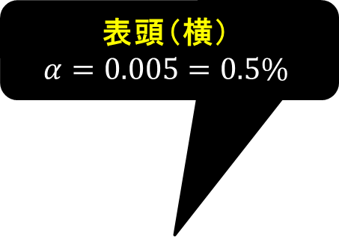
t分布表に基づく確率計算
自由度$ν=6$のとき $\operatorname{Pr}\left(T>t_{α}\left(ν\right)\right)=0.005$となる$t_{α}\left(ν\right)$の値
表側（縦）
$ν=6$のときの形状
表頭（横）
$$α=0.005=0.5\%$$
$$t_{α}\left(ν\right)$$

Slide 39



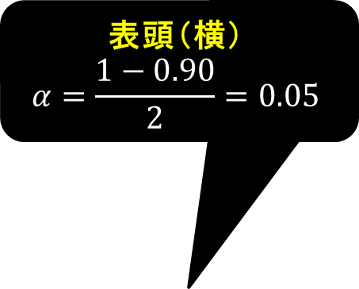
t分布表に基づく確率計算
自由度$ν=10$のとき $\operatorname{Pr}\left(−t_{α}\left(ν\right)<T<t_{α}\left(ν\right)\right)=0.90$となる$t_{α}\left(ν\right)$の値
白い部分の面積が
0.90
表側（縦）
$ν=10$のときの形状
表頭（横）
$$α=\frac{1−0.90}{2}=0.05$$
$$−t_{α}\left(ν\right)$$
$$t_{α}\left(ν\right)$$

Slide 40
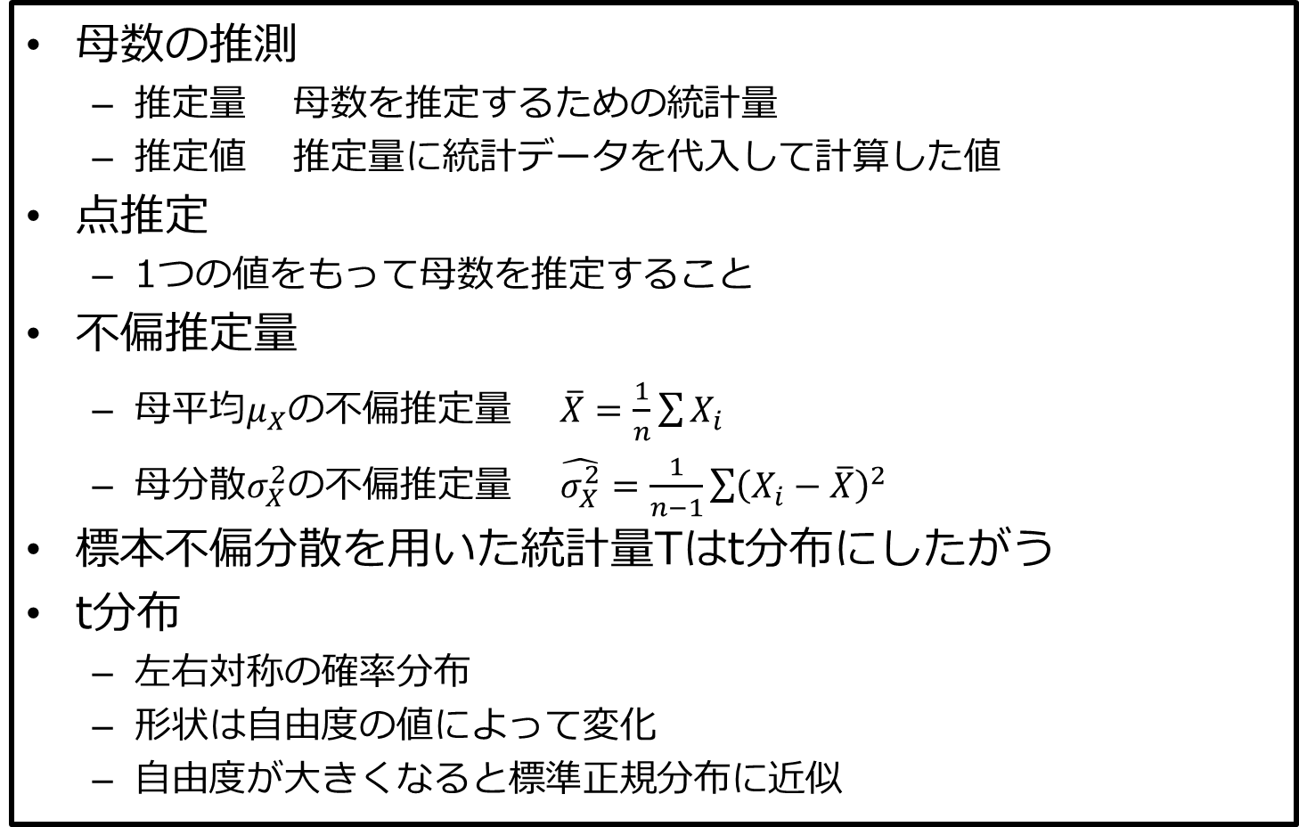
第8章のまとめ
母数の推測
推定量 母数を推定するための統計量
推定値 推定量に統計データを代入して計算した値
点推定
1つの値をもって母数を推定すること
不偏推定量
母平均$μ_{X}$の不偏推定量 $\overline{X}=\frac{1}{n}\sum{X_{i}}$
母分散$σ_{X}^{2}$の不偏推定量 $\hat{σ_{X}^{2}}=\frac{1}{n−1}\sum{{\left(X_{i}−\overline{X}\right)}^{2}}$
標本不偏分散を用いた統計量Tはt分布にしたがう
t分布
左右対称の確率分布
形状は自由度の値によって変化
自由度が大きくなると標準正規分布に近似

